Slide 1

Space game
Проект на Pygame
Выполнил: Сумароков Кирилл
Обучающийся: Основы промышленного
программирования на Python

Slide 2
Суть
Цель: создать игру, в которой будут содержаться другие мини-игры
Задачи:
Создать удобный интерфейс
Возможность добавлять игры

Slide 3
Игры
На данный момент написаны 3 игры
В будущем есть возможность:
1) добавить разнообразие, то есть новые уровни, усложняющие геймплей.
2) Добавление новых игр
3) Базу данных самый крутых игроков

Slide 4
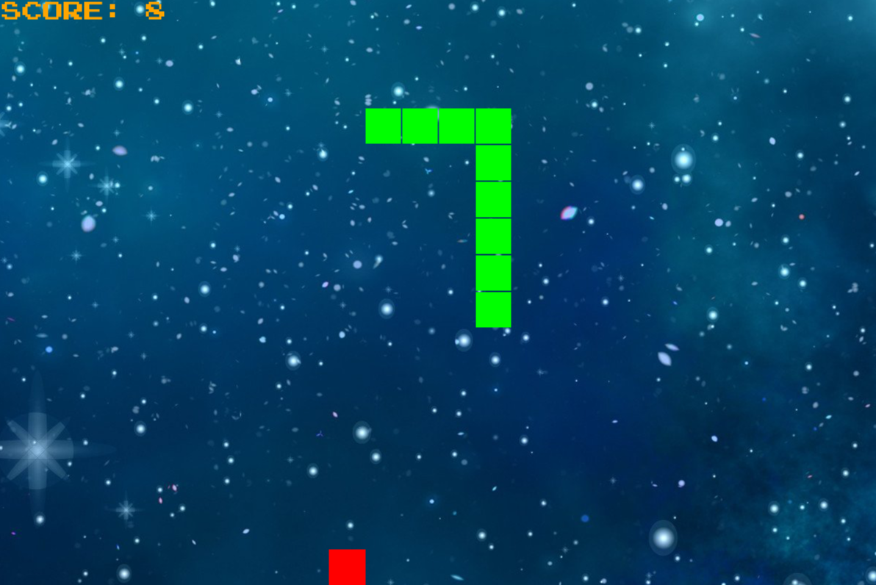
Змейка

Slide 5
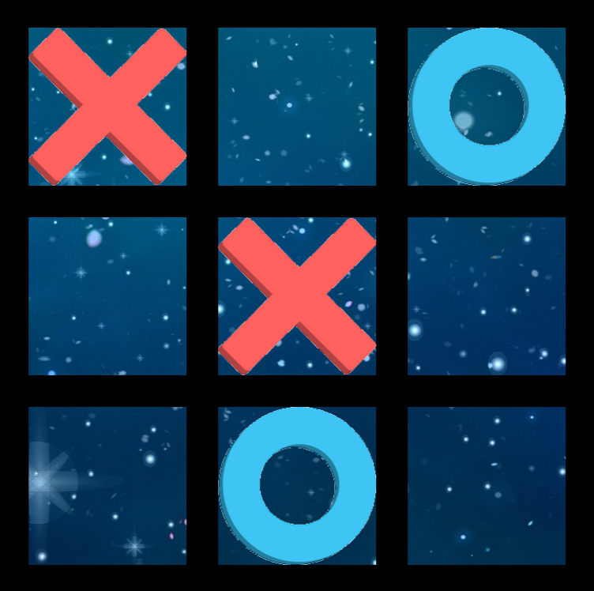
Крестики-нолики

Slide 6
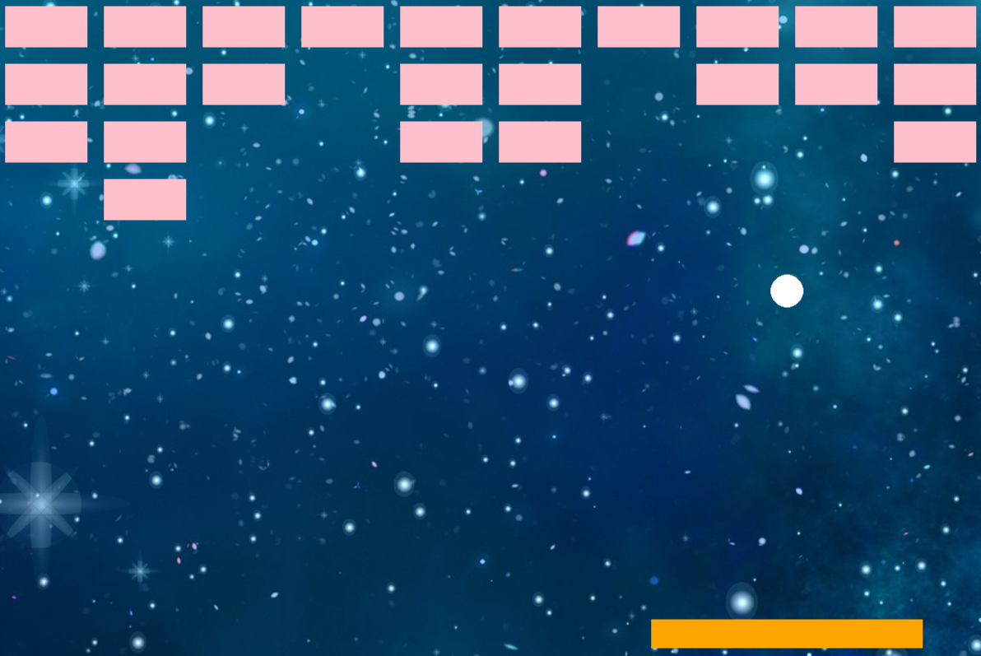
Аркада

Slide 7
Спасибо за внимание!

